Slide 1
Universidad Autónoma del Estado de México
Facultad de Ciencias
Biología
Seminario de titulación 2
Unidad 3. Elaboración del Informe escrito
Dr. Iván Gallego Alarcón
Octubre de 2016

Slide 2

SEMINARIO DE TITULACIÓN 2
Unidad 3. Elaboración del Informe escrito

Slide 3
Guía para su uso
El docente encontrará en este material una herramienta para apoyar al aprendizaje del alumno en la unidad 3. Elaboración del informe escrito. En esta unidad el estudiante conocerá los tipos de informe escrito y su estructura de contenido. Utilizará la información de un caso de estudio y formulara un informe escrito breve pero con toda la estructura planteada de cada tipo de informe escrito.
A través de este material el educador inicia definiendo que es un informe escrito, aquellos que la Universidad Autónoma del Estado de México reconoce para la evaluación del alumno. Después explica cada tipo de informe, que es, su contenido oficial y recomendaciones para un mejor informe. Por ultimo asesora al alumno sobre la formulación de un informe escrito breve con base en el caso de estudio.
Al final de la unidad el alumno diferenciará los informes escritos necesarios para su evaluación de licenciatura, conocerá y estructurará un informe y aplicará lo aprendido con un caso de estudio. Lo que se logrará con la visión integral de los procesos, fomentando el trabajo en equipo.

Slide 4
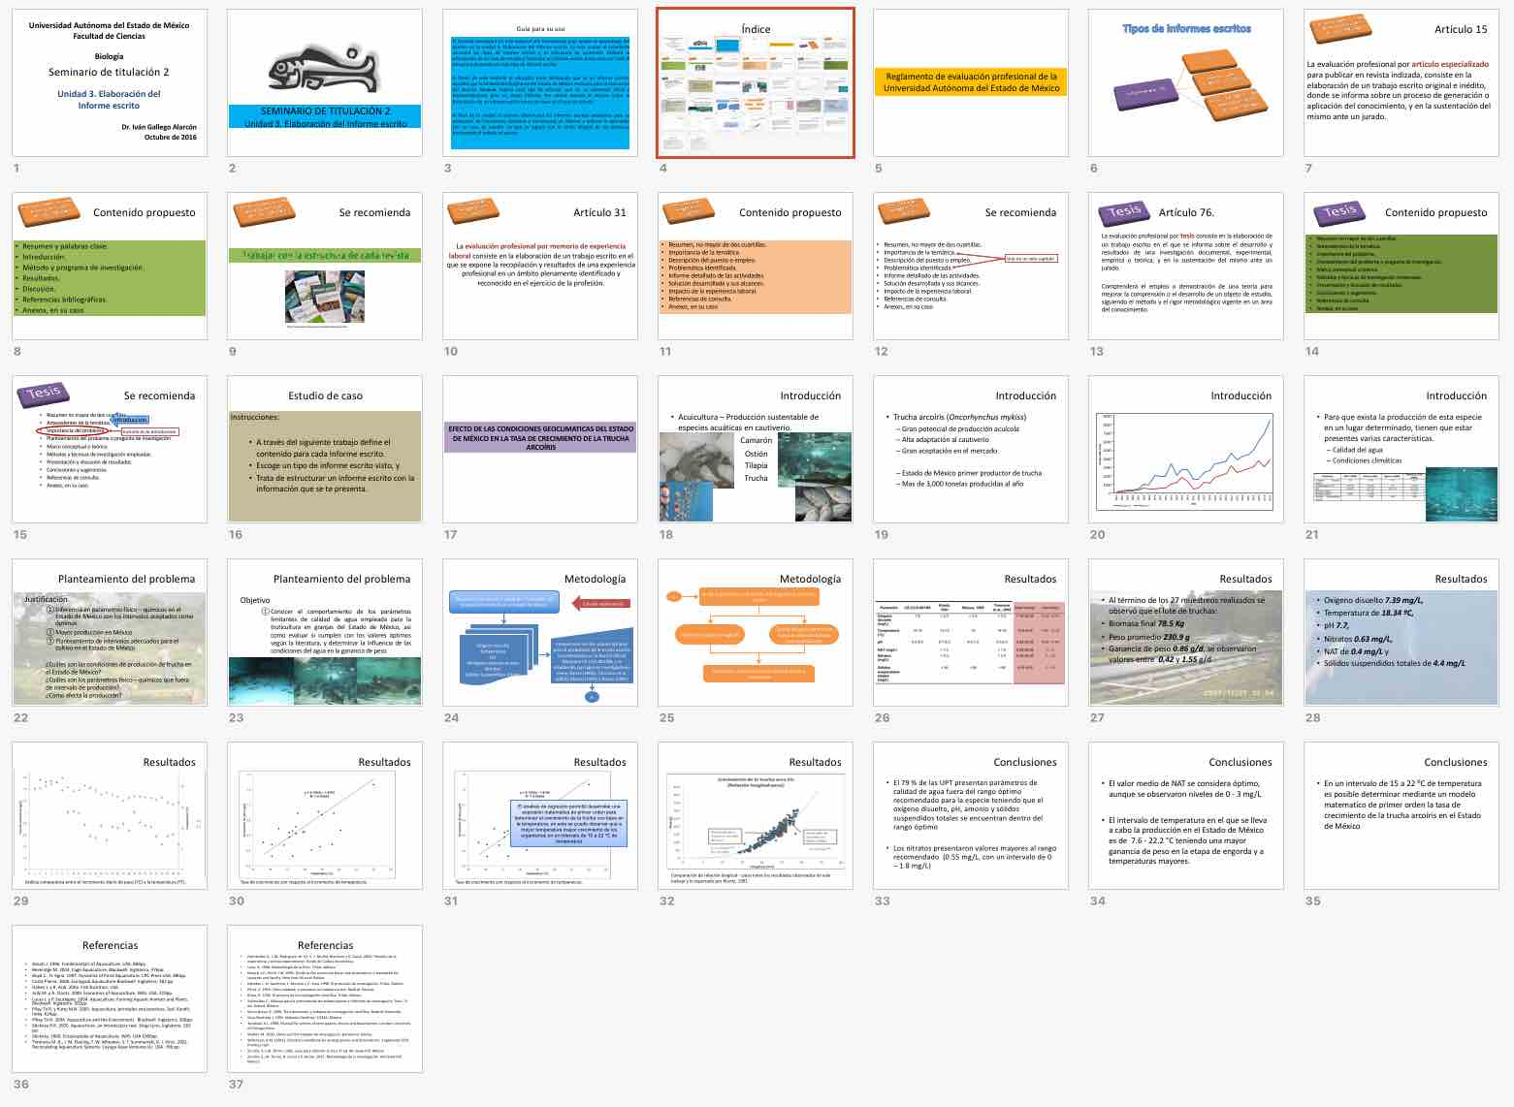
Índice

Slide 5
Reglamento de evaluación profesional de la Universidad Autónoma del Estado de México

Slide 6
Tipos de informes escritos
Informe escrito
Tesis
Artículo especializado para publicar en revista indizada
Memoria de experiencia laboral

Slide 7
Artículo 15
Artículo especializado para publicar en revista indizada
La evaluación profesional por articulo especializado para publicar en revista indizada, consiste en la elaboración de un trabajo escrito original e inédito, donde se informa sobre un proceso de generación o aplicación del conocimiento, y en la sustentación del mismo ante un jurado.

Slide 8
Contenido propuesto
Artículo especializado para publicar en revista indizada
Resumen y palabras clave.
Introducción.
Método y programa de investigación.
Resultados.
Discusión.
Referencias bibliográficas.
Anexos, en su caso

Slide 9
Se recomienda
Artículo especializado para publicar en revista indizada
Trabajar con la estructura de cada revista
http://www.aiche.org/resources/publications/journals

Slide 10
Artículo 31
Memoria de experiencia laboral
La evaluación profesional por memoria de experiencia laboral consiste en la elaboración de un trabajo escrito en el que se expone la recopilación y resultados de una experiencia profesional en un ámbito plenamente identificado y reconocido en el ejercicio de la profesión.

Slide 11
Contenido propuesto
Memoria de experiencia laboral
Resumen, no mayor de dos cuartillas.
Importancia de la temática.
Descripción del puesto o empleo.
Problemática identificada.
Informe detallado de las actividades.
Solución desarrollada y sus alcances.
Impacto de la experiencia laboral.
Referencias de consulta.
Anexos, en su caso

Slide 12
Se recomienda
Memoria de experiencia laboral
Resumen, no mayor de dos cuartillas.
Importancia de la temática.
Descripción del puesto o empleo.
Problemática identificada.
Informe detallado de las actividades.
Solución desarrollada y sus alcances.
Impacto de la experiencia laboral.
Referencias de consulta.
Anexos, en su caso
Unir en un solo capítulo

Slide 13
Artículo 76.
Tesis
La evaluación profesional por tesis consiste en la elaboración de un trabajo escrito en el que se informa sobre el desarrollo y resultados de una investigación documental, experimental, empírica o teórica, y en la sustentación del mismo ante un jurado.
Comprenderá el empleo o demostración de una teoría para mejorar la comprensión o el desarrollo de un objeto de estudio, siguiendo el método y el rigor metodológico vigente en un área del conocimiento.

Slide 14
Contenido propuesto
Tesis
Resumen no mayor de dos cuartillas.
Antecedentes de la temática.
Importancia del problema.
Planteamiento del problema o pregunta de investigación.
Marco conceptual o teórico.
Métodos y técnicas de investigación empleadas.
Presentación y discusión de resultados.
Conclusiones y sugerencias.
Referencias de consulta.
Anexos, en su caso.

Slide 15
Se recomienda
Tesis
Resumen no mayor de dos cuartillas.
Antecedentes de la temática.
Importancia del problema.
Planteamiento del problema o pregunta de investigación.
Marco conceptual o teórico.
Métodos y técnicas de investigación empleadas.
Presentación y discusión de resultados.
Conclusiones y sugerencias.
Referencias de consulta.
Anexos, en su caso.
Introducción
Incluirlo en la Introducción

Slide 16
Estudio de caso
Instrucciones:
A través del siguiente trabajo define el contenido para cada Informe escrito.
Escoge un tipo de informe escrito visto, y
Trata de estructurar un informe escrito con la información que se te presenta.

Slide 17
EFECTO DE LAS CONDICIONES GEOCLIMATICAS DEL ESTADO DE MÉXICO EN LA TASA DE CRECIMIENTO DE LA TRUCHA ARCOÍRIS

Slide 18
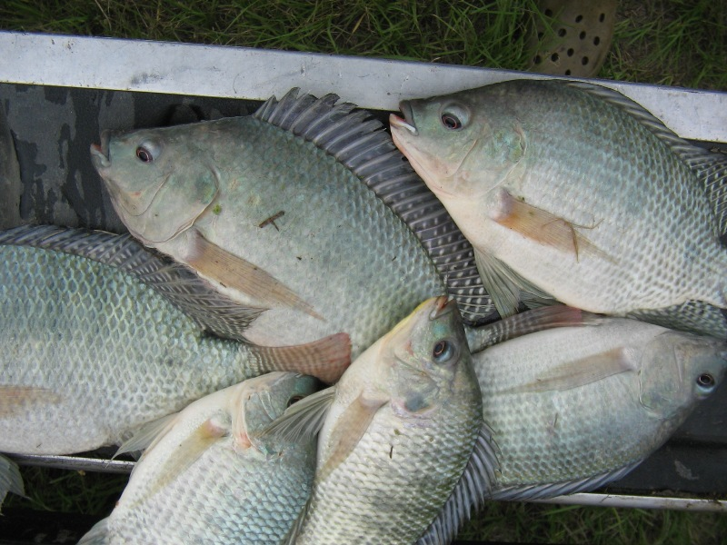
Introducción
Acuicultura – Producción sustentable de especies acuáticas en cautiverio.
Camarón
Ostión
Tilapia
Trucha

Slide 19
Introducción
Trucha arcoíris (Oncorhynchus mykiss)
  Gran potencial de producción acuícola
  Alta adaptación al cautiverio
  Gran aceptación en el mercado
  Estado de México primer productor de trucha
  Mas de 3,000 tonelas producidas al año

Slide 20
Introducción

Slide 21
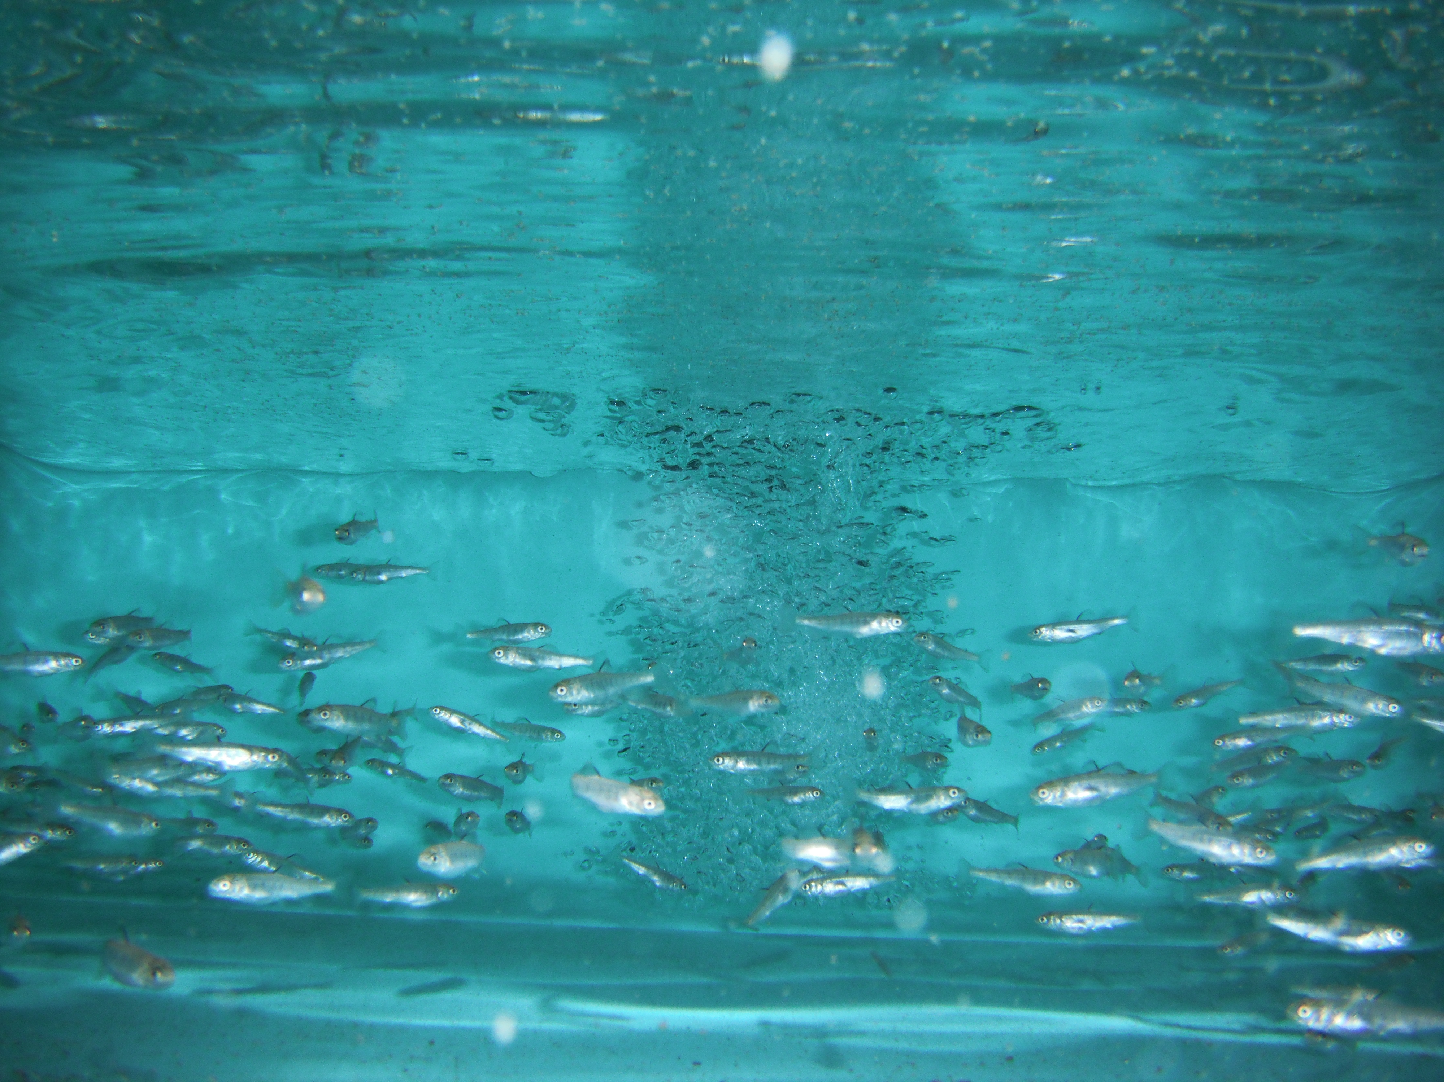
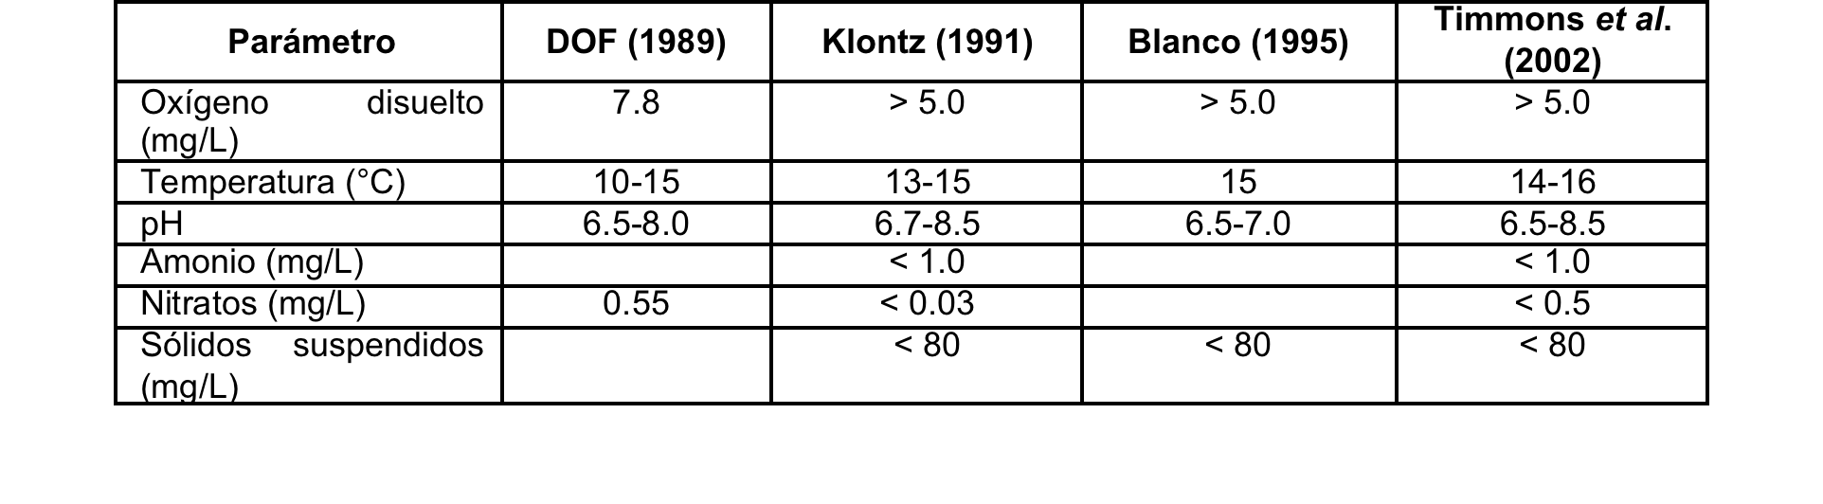
Introducción
Para que exista la producción de esta especie en un lugar determinado, tienen que estar presentes varias características.
  Calidad del agua
  Condiciones climáticas

